Slide 1


PROJET 2 OPEN CLASS ROOMS DATA SCIENCE ANALYSE DES DONNEES DE SYSTEMES EDUCATIFS
ETUDIANT : Sylvain CARLEVATO, MENTOR : ZIED JEMAI

Slide 2
Introduction
Academy est notre entreprise, une start-up de la Ed Tech qui propose des formations en ligne pour les lycéens et les enseignements supérieurs.
Objectifs :
A partir des données de la Banque mondiale, réaliser une analyse pour déterminer :
Quels sont les pays avec un fort potentiel de clients pour nos services ?
Pour chacun de ces pays, quelle sera l’évolution de ce potentiel de clients ?
Dans quels pays l'entreprise doit-elle opérer en priorité ?

Slide 3
Plan
Introduction.
Inspection des Données.
Analyse des Données.
a. Recherche des Indicateurs Pertinents.
b. Choix des Indicateurs Pertinents.
c. Analyse Graphique par Matplotlib et par Seaborn.
d. Scoring par Pays et par Zone Géographique.
Conclusion.
Perspectives.

Slide 4
METHODE DE TRAVAIL :
Analyse des différents fichiers.
Sélection des indicateurs les plus significatifs.
Classement des Pays et des Zones Géographiques selon leurs Scores.

Slide 5
INSPECTION DES DONNEES

Slide 6
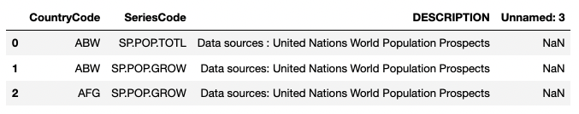
INSPECTION DES DONNEES :
Premier Fichier : EdStatsCountry-Series.csv :
Information sur les organisations à l’origine des données.
Dataframe initiale constituée de 613 Lignes et de 4 Variables.
Colonne ‘Unnamed :3’, constituée de Valeurs manquantes.
Aucune valeur dupliquée.

Slide 7
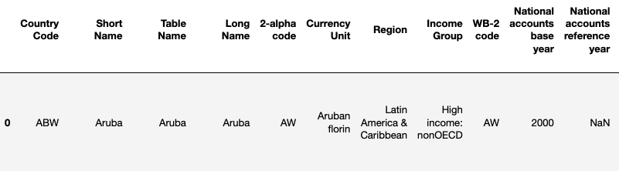
INSPECTION DES DONNEES :
Deuxième Fichier : EdStatsCountry.csv :
Information sur des données commerciales et industrielles, par pays.
3 Variables utiles : Country Code, Short Name et Region.
Dataframe initiale constituée de 241 Lignes et de 32 Variables.
Colonne ‘Unnamed :31’, constituée de Valeurs manquantes.
Aucune valeur dupliquée.

Slide 8
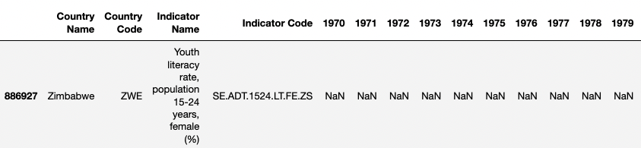
INSPECTION DES DONNEES :
Troisième Fichier : EdStatsData.csv :
Evolution de plusieurs indicateurs, par pays et entre 1970 et 2100.
2014, année de référence de notre étude.
Dataframe initiale constituée de 886930 Lignes et de 70 Variables.
Colonne ‘Unnamed :69’, constituée de Valeurs manquantes.
Aucune valeur dupliquée.

Slide 9
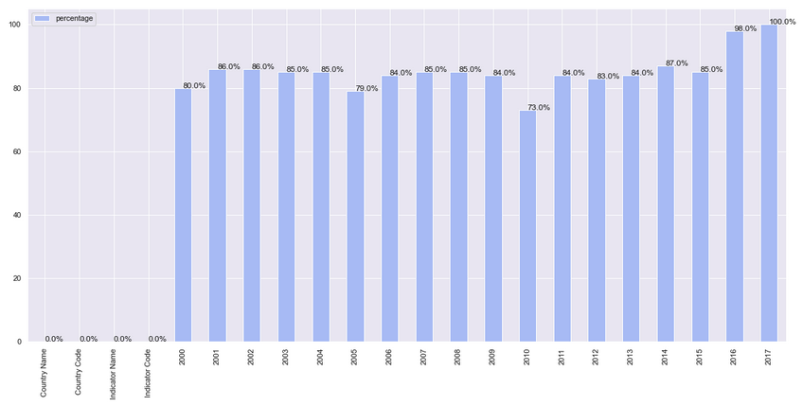
Pourcentage de Valeurs Manquantes selon les différentes Variables :

Slide 10
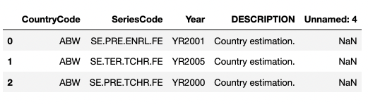
INSPECTION DES DONNEES :
Quatrième Fichier : EdStatsFootNote.csv :
Dataframe initiale constituée de 643638 Lignes et de 5 Variables.
Dataframe donnant des informations sur des intervalles de temps, peu utiles à notre
analyse.
Colonne ‘Unnamed :4’, constituée de Valeurs manquantes.
Aucune valeur dupliquée.

Slide 11
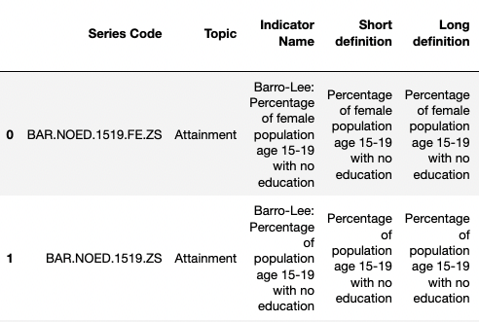
INSPECTION DES DONNEES :
Cinquième Dataframe : EdStatsSeries.csv :
Dataframe initiale constituée de 3665 Lignes et de 21 Variables.
Dataframe présentant des objectifs gouvernementaux, en matière d’éducation.
Colonne ‘Unnamed :20’, constituée de Valeurs manquantes.
Aucune valeur dupliquée.

Slide 12
BILAN :
Ces trois dataframes seront conservés pour la pré analyse :
EdStatsData.csv : qui contient la target nom de pays (= variable 'Country Name') et
l'évolution des variables quantitatives des indicateurs par pays par années.
EdStatsCountry.csv : qui contient la target nom de pays (= variable 'Short Name') et
les régions et les groupes de revenus permettant de faire des regroupements.
EdStatSeries.csv : qui contient des mots clés susceptibles d'être utilisés lors de notre
analyse.

Slide 13
RECHERCHE DES INDICATEURS PERTINENTS

Slide 14
RECHERCHE DES INDICATEURS PERTINENTS :
Recherche des Indicateurs répondant à notre problématique :
On part du fichier nommé « new_ed_stat_data3 ».
On filtre pour ne garder que les items utiles.
On dénombre 3665 indicateurs différents et 242 noms de « pays » différents, initialement.
Utilisation d’un fichier « extérieur », nommé all.csv, pour avoir des noms de pays « propres ».

Slide 15
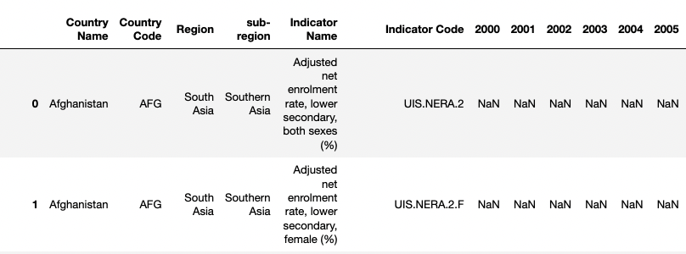
RECHERCHE DES INDICATEURS PERTINENTS :
Recherche des Indicateurs répondant à notre problématique :
On fusionne « new_ed_stat_data3 » et « new_country_data2 », qui donne « datastudysupreme ».
On fusionne « code pays » et « datastudysupreme ».
On filtre encore la dataframe obtenue, qui portera le nom de « datapropre ».

Slide 16
CIBLAGE
La cible de notre entreprise :
La population des 15-24 ans.
La population des 20-24 ans.
Le nombre d'étudiants scolarisés au niveau lycée et universités.
Le contexte économique par pays (Produit Intérieur Brut).
Les moyens de communication (accès à l'informatique, accès au réseau internet).

Slide 17
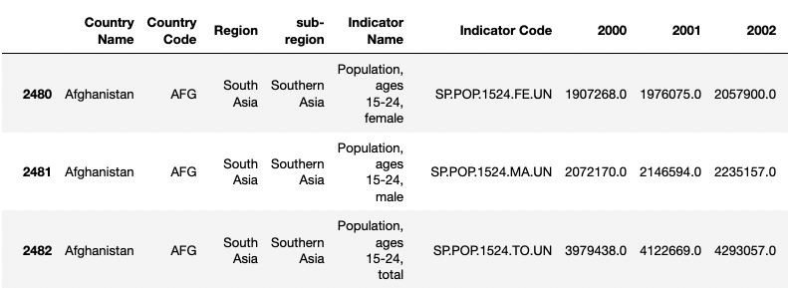
CIBLAGE
Les différents mots clés à rechercher :
- 15 : pour la cible de la population des 15-19 ans.
- 20 : pour la cible de la population des 20-24 ans.
- ENROLMENT : pour l'éducation.
- GDPP : pour l'économie.
- IT : pour l'accès aux infrastructures techniques (Internet).
- CP : pour l'accès aux ordinateurs.
Exemple de Ciblage Démographique :

Slide 18
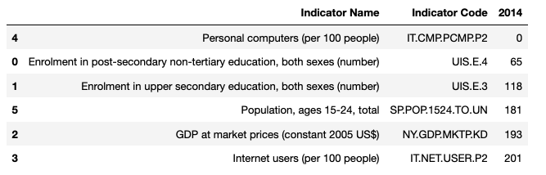
PROPORTION DES INDICATEURS RETENUS EN 2014
On constate que l’indicateur « CMP » est égale à 0, pour 2014.
Il est donc éliminé par la méthode Python pop().

Slide 19
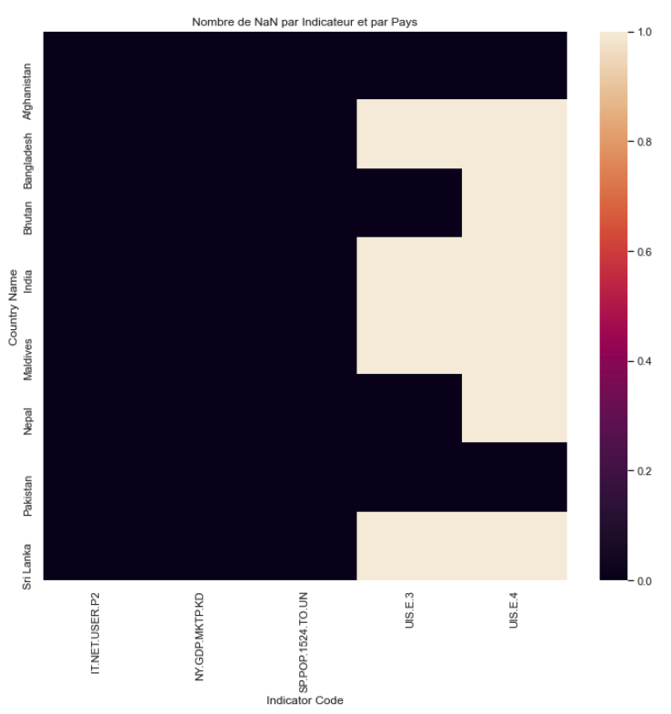
Matrice de remplissage des valeurs manquantes en fonction des indicateurs choisis ET DE LA REGION “SOUTH ASIA” :

Slide 20
CHOIX DES INDICATEUR PERTINENTS :
Démographie : SP.POP.1524.TO.UN
Education Secondaire : UIS.E.4
Education Tertiaire : UIS.E.3
Economie : NY.GDP.MKTP.KD
Internet : IT.NET.USER.P2

Slide 21
Analyse Graphique par Matplotlib et par Seaborn

Slide 22
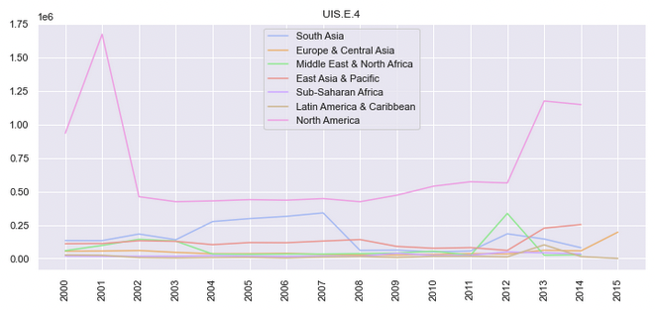
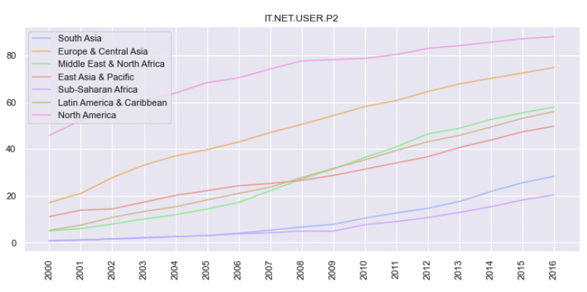
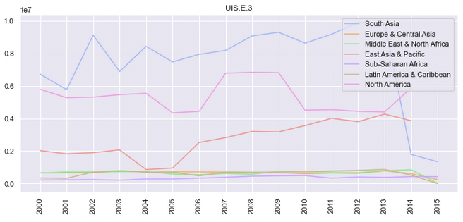
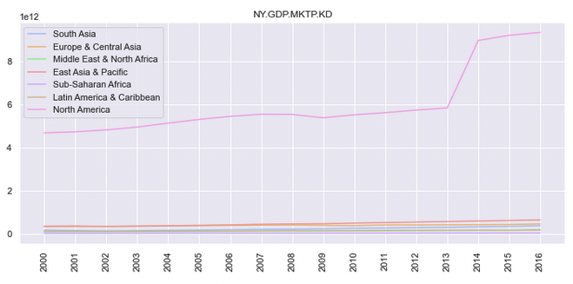
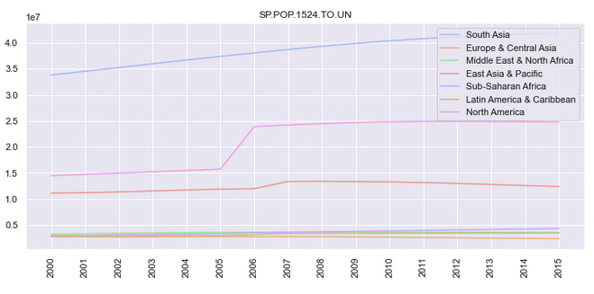
REPRESENTATION PAR MATPLOTLIB :
Graphiques Indicateurs par Zone Géographique, entre 2000 et 2016 :

Slide 23
CONCLUSION de l’ANALYSE GRAPHIQUE DES INDICATEURS PAR MATPLOTLIB :
UIS.E.4 : L'Amérique du Nord, selon cet indicateur Education, reste prépondérante.
UIS.E.3 : L'Asie du Sud se détache largement sur les questions d'éducation, malgré une chute en 2013.
NY.GDP.MKTP : L'Amérique est prépondérante, concernant cet indicateur.
SP.POP.1524.TO.UN : L'Asie du Sud, selon cet indicateur Education, reste prépondérante. L'Amérique du Nord occupe la deuxième place.
IT.NET.USER.P2 : L'Amérique du Nord et l'Europe se démarquent largement, selon l'Indicateur Internet.

Slide 24
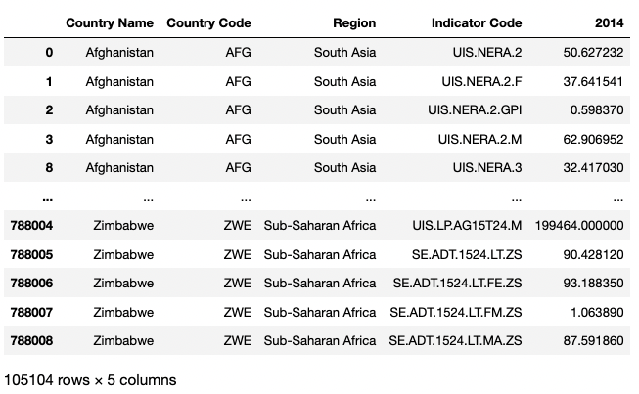
Dataframe utile à l'élaboration des différentes boxplots par Indicateur :

Slide 25
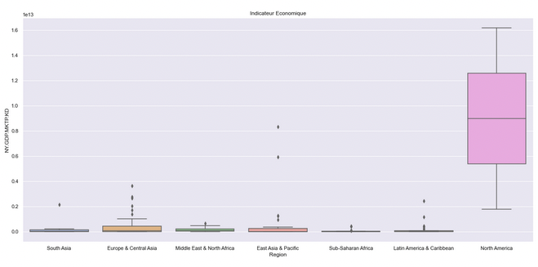
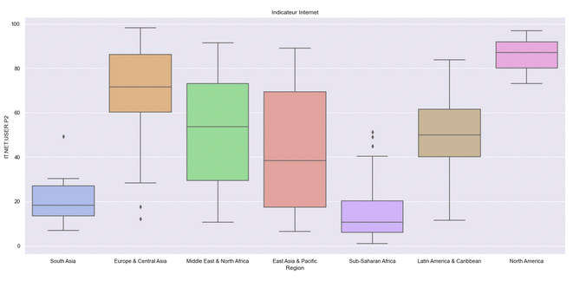
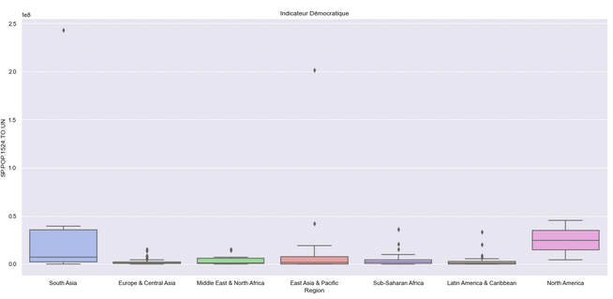
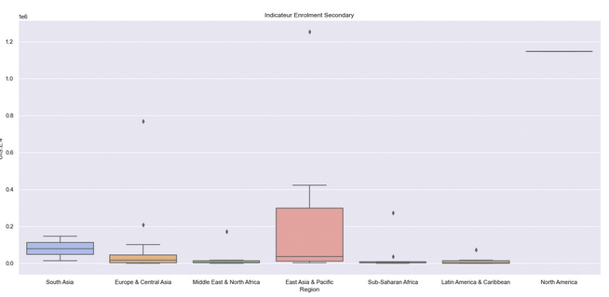
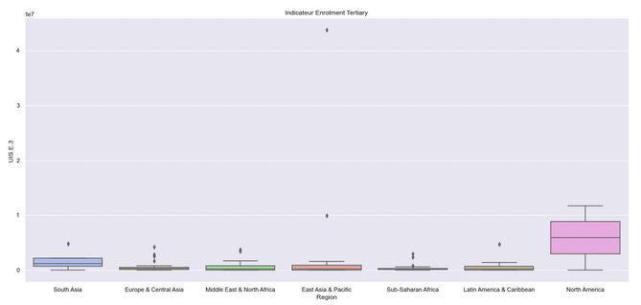
REPRESENTATION PAR SEABORN :
Boxplots Indicateurs selon les zones géographiques et pour l’année 2014 :

Slide 26
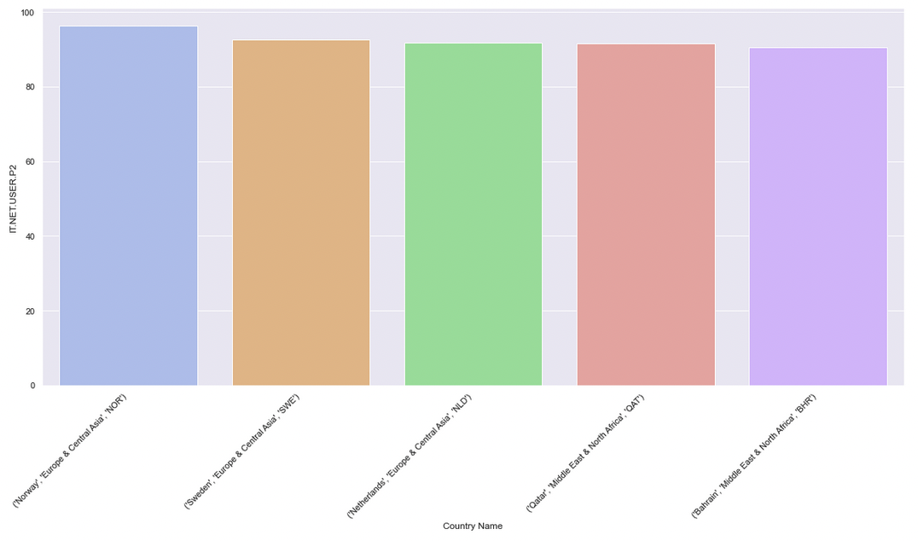
REPRESENTATION PAR SEABORN :
Exemple de Barplot Indicateur « IT.NET.USER.P2 », selon les cinq pays de tête et pour l’année 2014 :

Slide 27
CONCLUSION de l’ANALYSE GRAPHIQUE PAR SEABORN :
Boxplots : Pour certains indicateurs (Internet et Economie), on constate une grande disparité, c’est le cas de l’Amérique du Nord et de l’Asie, par exemple. Pour un indicateur comme celui de l’Education, l’Amérique du Nord et l’Asie du Sud Est / Pacifique, présentent également une assez grande disparité.
Barplots : Une analyse par région et par pays a été menée. Par rapport à l’indicateur Internet, on a pu constater que la Norvège et la Suède présentaient les valeurs les plus hautes, « tirant » ainsi l’Europe vers le haut. Economiquement, les Etats Unis présentent les Valeurs les plus élevées. Pour la démographie, sans surprise, la Chine arrive en tête. Sur les questions d’Education, la Chine et les USA sont les leaders.

Slide 28
SCORING PAR PAYS ET PAR ZONE GEOGRAPHIQUE

Slide 29
FORMULE DE DETERMINATION DU SCORE
Exemple de Calcul du Score Internet par Pays :
Exemple de Calcul du Score Enrolment Tertiary par Zone Géographique :

Slide 30
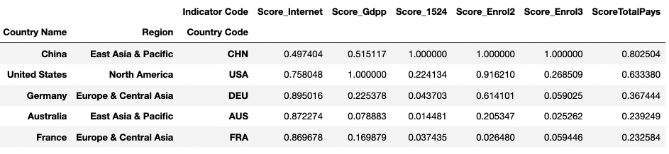
SCORING : TOP 5 DES PAYS SELON LEURS SCORES TOTAUX

Slide 31
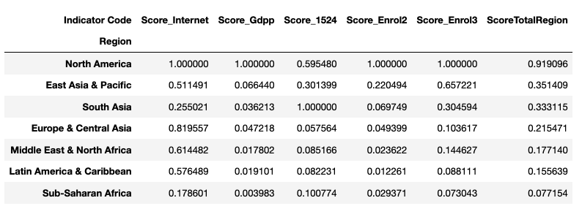
SCORING : TOP 5 DES ZONES GEOGRAPHIQUES SELON LEURS SCORES TOTAUX

Slide 32
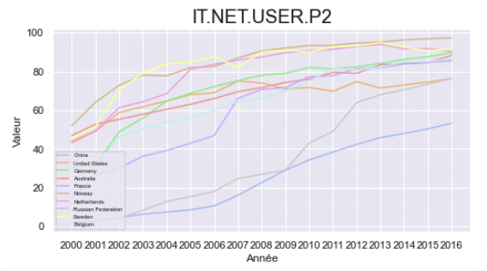
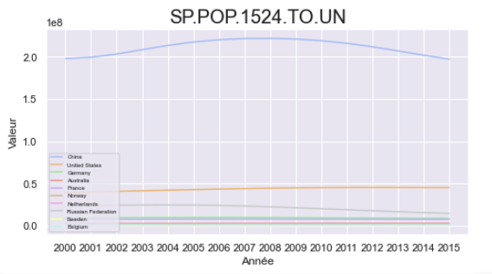
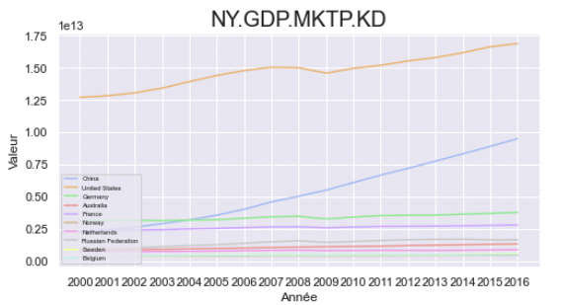
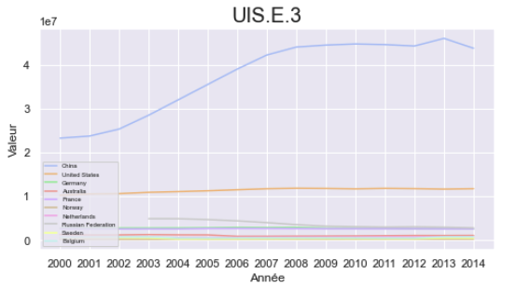
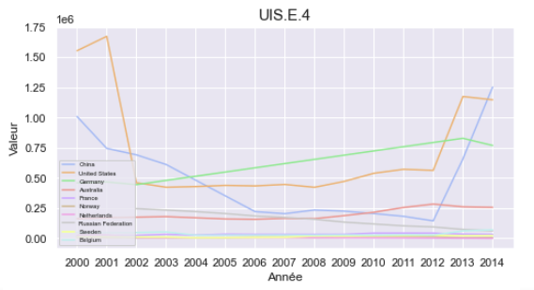
PREDICTIONS
Lineplots finaux des Indicateurs selon les Pays à fort Potentiel :

Slide 33
CONCLUSION
Suite à ces différentes analyses graphiques, nous pouvons orienter les efforts de la Société Academy, vers 3 pays en tête des Scores :
Les Etats Unis pour le Continent Nord Américain.
La Chine pour l'Asie.
L’Allemagne pour l'Europe.

Slide 34
PERSPECTIVES
Besoin de Dataframes de 2019 à 2021.
Etude de la Concurrence.
Déterminer les Avantages Concurrentiels.
Autres Indicateurs pertinents à déterminer.
Stratégies d’Alliance avec des Sociétés de Formation Locales.

Slide 35
TOOLBOX
Environnement : Python et Jupyter Notebook.
Librairie : pandas.
Visualisation : Matplotlib et Seaborn.

